Slide 1

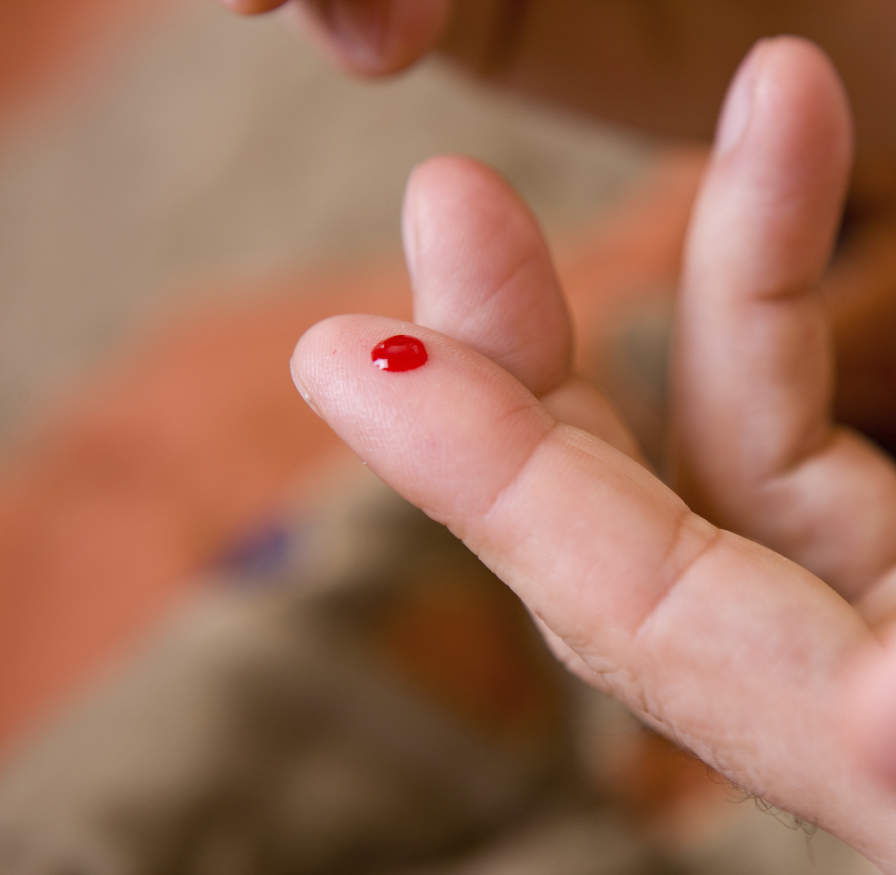
唐医生 自助血糖 监测系统
系统需求规格分析报告

Slide 2
How?
采集端 | 硬件接口
张玉恒 04111049

Slide 3
采集端
ARM板
血糖模块
蓝牙模块

Slide 4
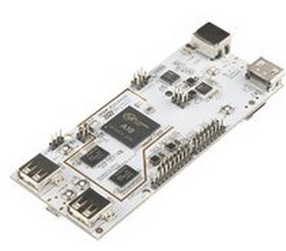
ARM板的选择——pcDuino
CPU： 1GHz ARM Cortex A8内核
GPU： OpenGL ES2.0,
OpenVG 1.1 Mali 400 core
DRAM： 1GB
板载存储： 2GB Flash,
microSD 插槽扩展至 32GB
视频输出： HDMI
操作系统： Linux3.0 + Ubuntu12.10
扩展接口： 2.54mm Headers兼容
Arduino以太网： RJ45接口
以及可扩展 USB WiFi (未包括)
电源： 5V 2A
尺寸： 125mm X 52mm

Slide 5
血糖模块
采用M700迷你血糖模块
体积小，安装简单，高的稳定性和精确性。
支持三种测量：5D血糖、血酮体、血尿酸。
工作电压3.3 v，低电压
支持3种试纸：5秒血糖、酮体、尿酸试纸
串口传输（TXD）协议传输用3.3V CMOS电压。协议被设置成57600波特率，8数据位，1中断位，奇偶校验

Slide 6
血糖模块引脚图

Slide 7
蓝牙模块
采用M100蓝牙模块
特征
无线收发
灵敏度(误码率)达到 －80dBm
-4 -> 6dBm 功率可调输出
性能概要 完整的蓝牙解决方案
蓝牙2.0 带EDR， 2Mbps-3Mbps 调制度
内置 2.4GHz 天线, 用户无需调试天线
外置 8Mbit FLASH
低电压3.3V 工作（3.1V~4.2V）配对时30～40MA 波动，配对完毕通信8MA
可选PIO 控制
标准HCI 端口(UART or USB)
USB 协议: Full Speed USB1.1, Compliant With 2.0
低功耗
高性能无线收发系统
低成本
应用领域
蓝牙车载免提
蓝牙GPS
蓝牙PCMCIA , USB Dongle
蓝牙数据传送
软件
CSR

Slide 8
蓝牙模块引脚原理图

Slide 9
Thanx
感谢各位领导、老师在项目过程中对我们提供的指导与帮助！
感谢同学们对项目提供的建议！

Slide 10
参考资料
刘玉良,张思祥,刘伟铃. 血糖检测方法研究最新进展 [J]. 光谱仪器与分析. 2003 (02)
季忠,秦子辉,程星星,彭承琳. 血糖无创检测原理及仪器实现研究 [J]. 生物医学工程学杂志. 2010 (01)
姜利英,谢小品,陈青华,刘硕,姚斐斐,崔光照. 基于 TI 低功耗 MSP430 的便携式血糖仪设计. 郑州轻工业学院学报（自然科学版） [J] . 2010, 25（1）:53- 56.
田润澜,肖卫华,吕思潼. 基于 LPC2103 的动态血糖监测系统的设计. 微计算机信息 [J] . 2010, 26（1）: 98- 100.
刘吉,于丽霞,姜三平,安子晏. 智能血糖自我监测仪. 中北大学学报（自然科学版）[J] . 2009, 30（5）:477- 480.
胡军.基于松翰单片机的血糖仪开发[J].化学传感器，2007，27（3）: 62- 67
邢淞,张少锋.基于 MSP430 单片机的便携式血糖仪设计[J].测控技术，2009，28（2）: 5- 7

Slide 11
参考资料
胡军. 动态血糖连续测定系统 [J]. 传感器世界. 2005 (10)
孙键,张先恩,张直平. 便携式智能血糖测试仪的研制 [J]. 仪表技术与传感器. 1998 (06)
李延斌. 血糖检测仪的发展、临床应用与选购 [J]. 中国医疗器械信息. 2008 (12)
陈真诚,金星亮,徐效文,朱健铭,王弟亚. 一种无创血糖检测仪的初步研究 [J]. 传感技术学报. 2008 (07)
戴新华,齐韬,杨梦瑞,徐蓓,方向. 血清中葡萄糖含量的测定方法及其研究进展 [J]. 化学分析计量. 2008 (03)
邹向阳,刘戎. 基于STC单片机的便携式快速血糖仪的设计与实现 [J]. 传感器与微系统. 2008 (02)

